Slide 1
언리얼 Task 의 구조와 동작 방식
UBTTaskNode의 구조와 동작 방식

Slide 2
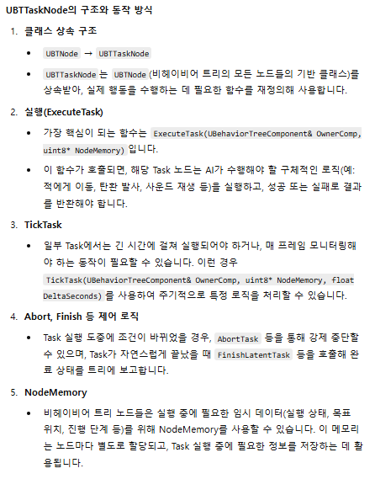

Slide 3


Slide 4
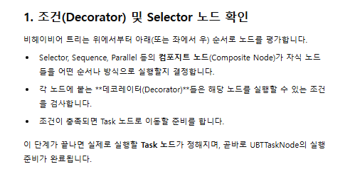

Slide 5


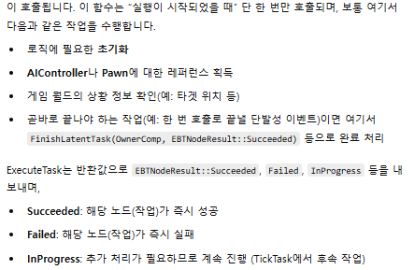

Slide 6


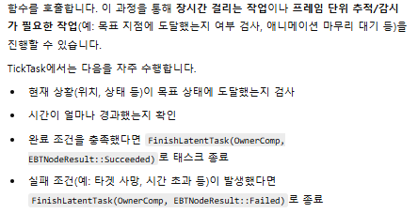

Slide 7



Slide 8
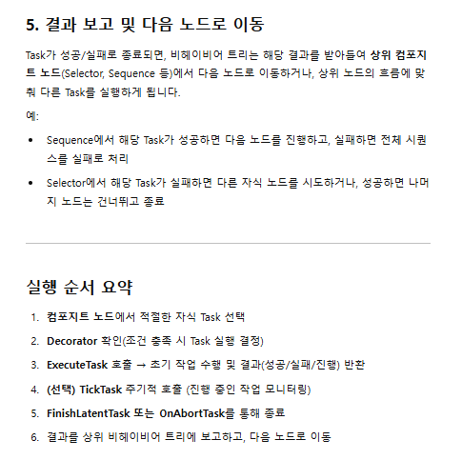

Slide 9
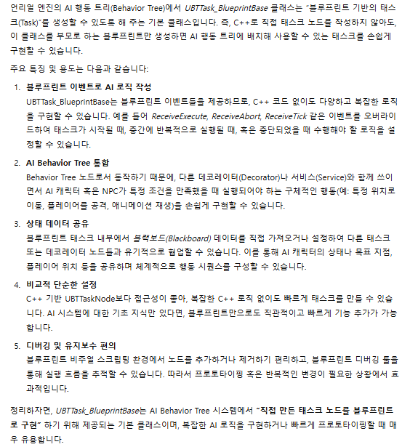
UBTTask_BlueprintBase

